Slide 1
Заседание методического объединения учителей русского языка и литературы
Воспитательный компонент на уроках русского языка и литературы
Зайчикова Марина Юрьевна, учитель русского языка и литературы
ГБОУ СОШ №3 г. Нефтегорска

Slide 2
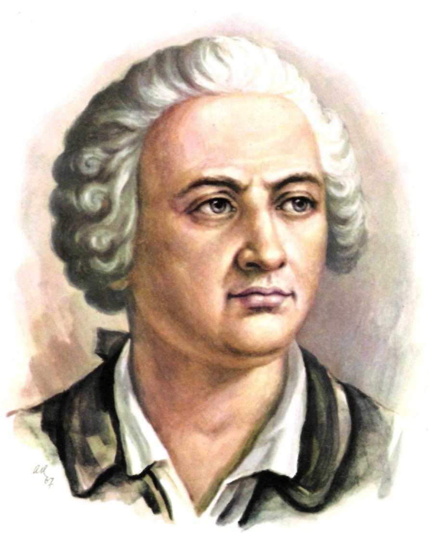
Язык, которым Российская держава великой части света повелевает,
по ея могуществу имеет природное изобилие,
красоту и силу, чем ни единому европейскому языку не уступает. И для того нет сумнения,
чтобы российское слово не могло приведено быть в такое совершенство,
каковому в других удивляемся.
ФОРМИРОВАНИЕ ПОНИМАНИЯ О ТОМ, ЧТО ЯЗЫК ВАЖНЕЙШИЙ ПОКАЗАТЕЛЬ КУЛЬТУРЫ ЧЕЛОВЕКА

Slide 3
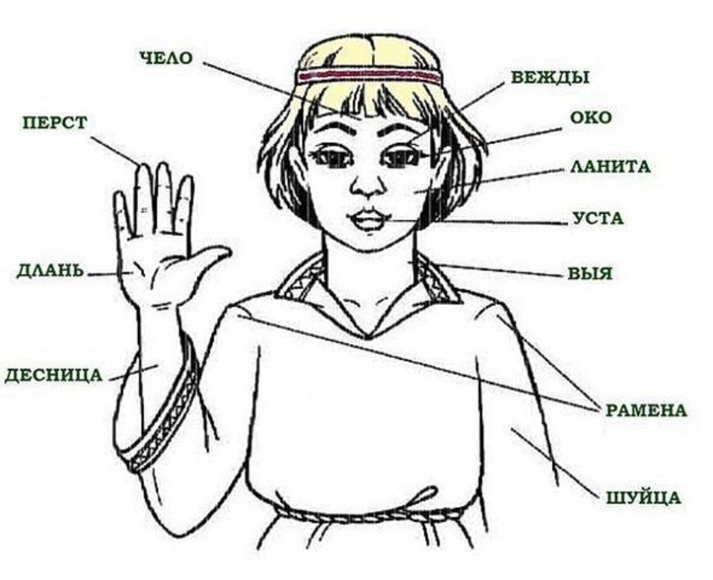

Slide 4
ФОРМИРОВАНИЕ ПОНИМАНИЯ О ТОМ, ЧТО ЯЗЫК ВАЖНЕЙШИЙ ПОКАЗАТЕЛЬ КУЛЬТУРЫ ЧЕЛОВЕКА
ЩЕДРОСТЬ
ЖАЛОСТЬ
ЛЖИВОСТЬ
ОБИДА
ЗЛОСТЬ
УСИДЧИВОСТЬ
СЧАСТЬЕ
ЛЮБОВЬ
СОСТРАДАНИЕ
ГРУСТЬ

Slide 5
Заседание методического объединения учителей русского языка и литературы
Воспитательный компонент на уроках русского языка и литературы
Зайчикова Марина Юрьевна, учитель русского языка и литературы
ГБОУ СОШ №3 г. Нефтегорска

